Slide 1


$$Chào mừng các em đến tiết Tự nhiên và xã hội$$

Slide 2


Slide 3

Tự nhiên xã hội
Ôn tập và đánh giá
Chủ đề Cộng đồng địa phương (Tiết 2)

Slide 4
2. Em có thể đóng góp gì cho cộng đồng?

Slide 5

Hoạt động 4: Đóng vai xử lí tình huống

Slide 6

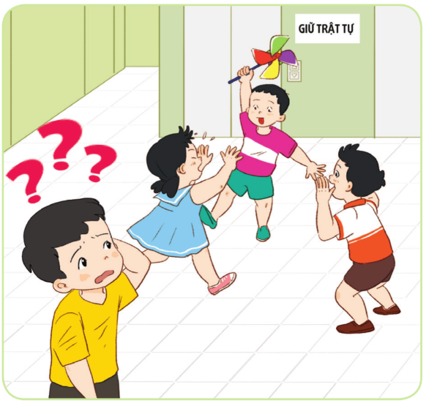
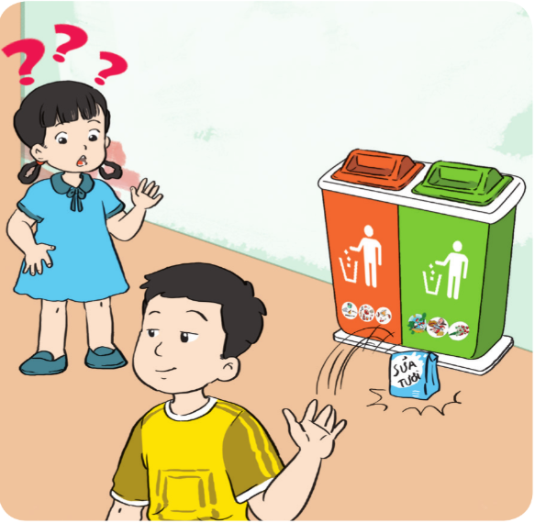
Em sẽ làm gì trong các tình huống dưới đây?
Thảo luận nhóm 4 để nêu ra các cách ứng xử khác nhau.

Slide 9
Câu 4: Khoanh vào chữ cái trước việc làm em cho là đúng trong các tình huống dưới đây: a) Vào buổi trưa, có một nhóm bạn đang chơi đùa ầm ĩ ở sân khu tập thể nơi em đang ở, em sẽ:
A. Cùng tham gia chơi đùa
B. Nhắc các bạn không nên chơi đùa ầm ĩ.
C. Không nói gì, bỏ đi.

Slide 10
b) Tình cờ nhìn thấy một anh thanh niên vứt vỏ chuối ra đường, em sẽ:
Bỏ qua, không nói gì.
Nhặt lên và bỏ vào thùng rác gần đó.
C. Nhắc anh thanh niên nhặt vỏ chuối lên và bỏ vào thùng rác.

Slide 11
Mỗi người đều cần có ý thức trách nhiệm đóng góp cho cộng đồng từ những việc làm hàng ngày như giữ trật tự, vệ sinh nơi công cộng,…

